Slide 1
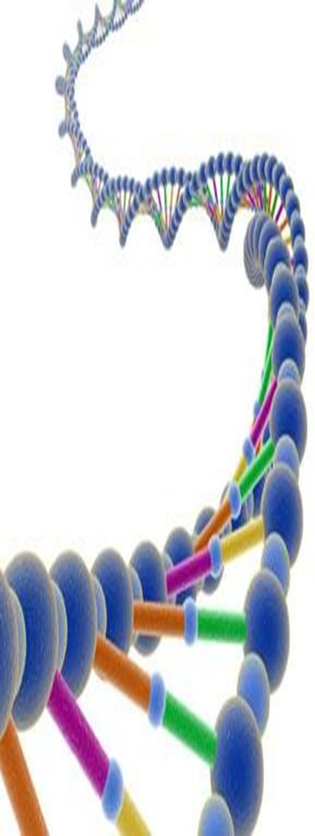
DNA – RNA -KROMOZOM

Slide 2

DNA Yapısı ve Fonksiyonu

Slide 3
Genetik materyal
Kendini çoğaltır.
Bilgi depolar.
Bilgiyi ifade eder.
– Santral dogma
Mutasyonla varyasyonlara izin verir.

Slide 4
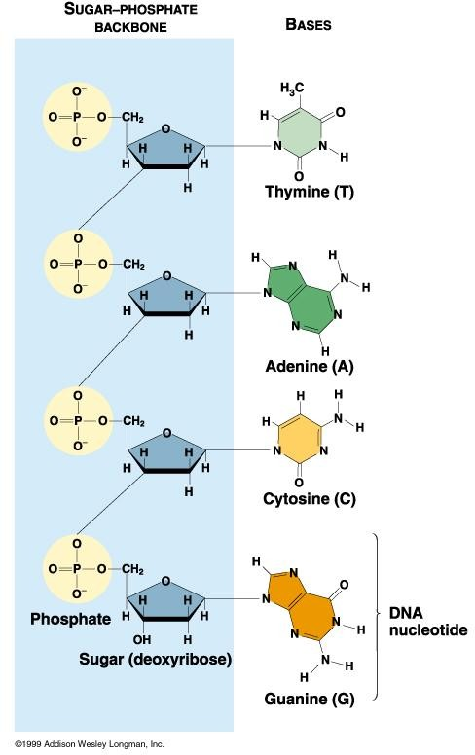
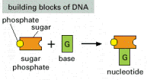
DNA (deoksiribonükleik asit)
3 farklı molekülün birleşmesiyle oluşan nükleotid polimeridir.
  5 karbonlu şeker
  Azotlu baz
  Fosfat

Slide 5
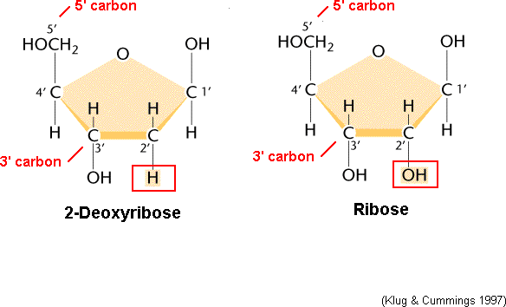
Şekerler
Deoksiriboz (DNA)
Riboz (RNA)

Slide 6
Bazlar
Pirimidinler
  Sitozin (DNA, RNA)
  Urasil (RNA)
  Timin (DNA)
Pürinler
  Adenin (DNA, RNA)
  Guanin (DNA, RNA)

Slide 7
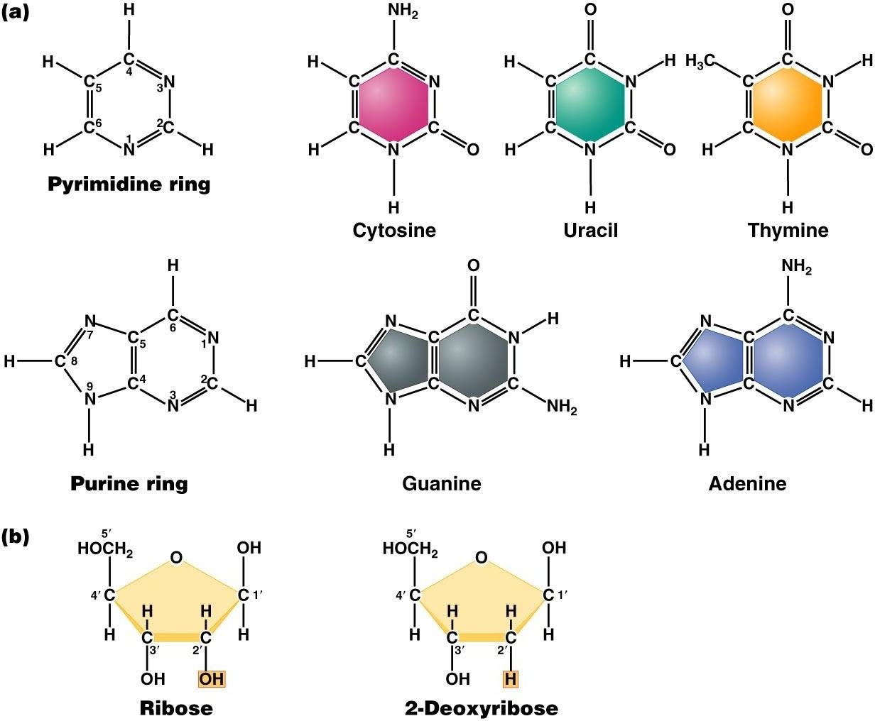

Slide 8
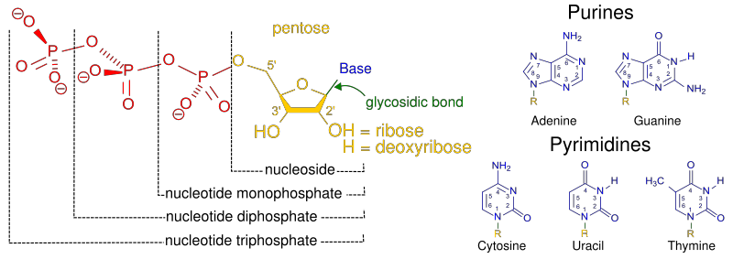
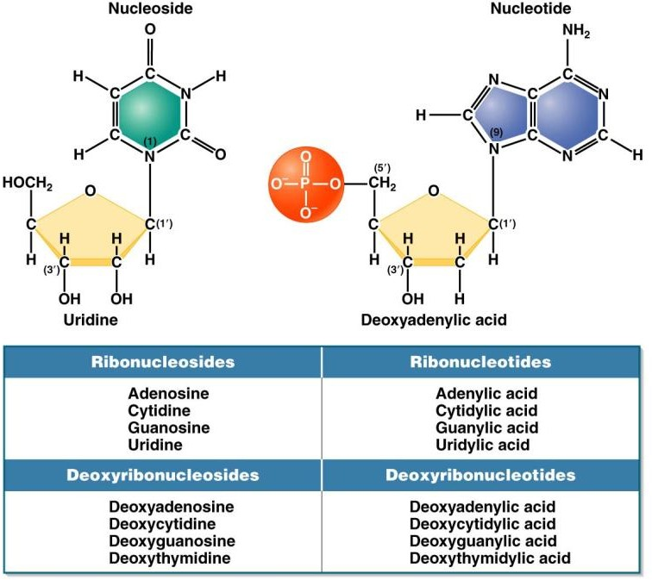
Nükleozid: Pürinlerin 9, pirimidinlerin 1 nolu N atomlarıyla, bir riboz veya deoksiriboz şekerinin 1. karbon atomuna bağlanmasıyla meydana gelir. (β-N-glikozidik bağ)
Nükleotid: Nükleozidin yapısındaki şekerin 3 veya 5. karbonlarına bağlı –OH grupları ile fosfat gruplarının bağlanması sonucu oluşur.

Slide 9
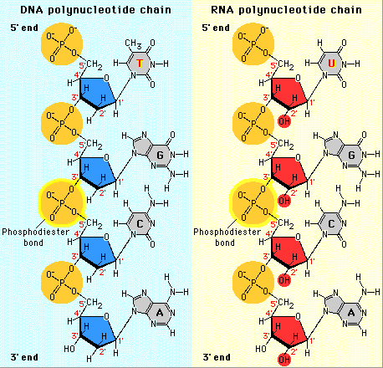
Nükleik Asitler

Slide 10
DNA’nın Üç Boyutlu Yapısı
1953 James D. Watson ve Francis H.C. Crick
  Chargaf kuralı
    DNA’yı oluşturan bazlardan, adenin miktarı timine , guanin miktarı da sitozine eşittir.
  Maurice Wilkins ve ark. ile Rosalind Franklin’in X- ışınları kristalografi çalışmaları
  DNA’yı X-ışınları ile bombalamışlar ve sonra da X-ışınlarının kırılma ve yansımalarına göre molekülün yapısı hakkında fikir sahibi olmuşlardır.

Slide 11
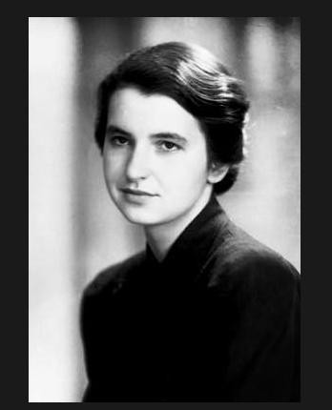
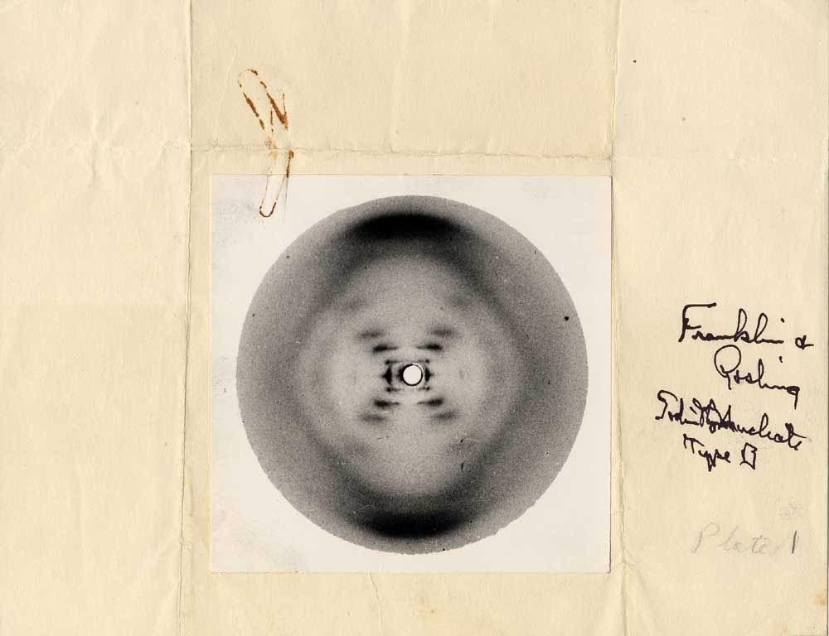
X-ışınları Kristalografisi ile DNA’nın Moleküler Yapısının Aydınlatılması
DNA’nın X-ışını difraksiyon paternleri sonucu;
  İnce ve uzun bir moleküldür.
  Çapı 2 nm
  İki baz arası mesafe 0.34 nm.
  Sarmal dönüş yapısındadır. Bir dönüşü 3.4 nm ve 10 baz.
  Tekrarlayan alt ünitelerden meydana gelir.

Slide 12
Watson-Crick DNA Modeli
Çift zincirden oluşan DNA, bir eksen doğrultusunda sağ el çift sarmalı meydana getirir.
Bu iki sarmal birbirine antiparalel olarak devam eder.
DNA’nın omurgasını oluşturan, hidrofilik özelliğe sahip şeker ve negatif yüklü fosfat üniteleri çift sarmalın dışa bakan
yüzünde ve kendilerini saran su moleküllerine dönüktür.
Hidrofobik pürin ve pirimidin bazları sarmalın içe bakan yüzünde ve ana eksene dik olarak yer alır.
DNA’daki iki zincirin birbirine zıt yönde uzaması sonucu DNA sarmalının yüzeyinde büyük ve küçük oluklar oluşur.
Çift sarmalın çapı 2nm.
Bir dönüşte 10 baz yer alır. Boyu 3.4 nm
Adenin timinle iki, guanin de sitozinle üç hidrojen bağıyla bağlanır.

Slide 13
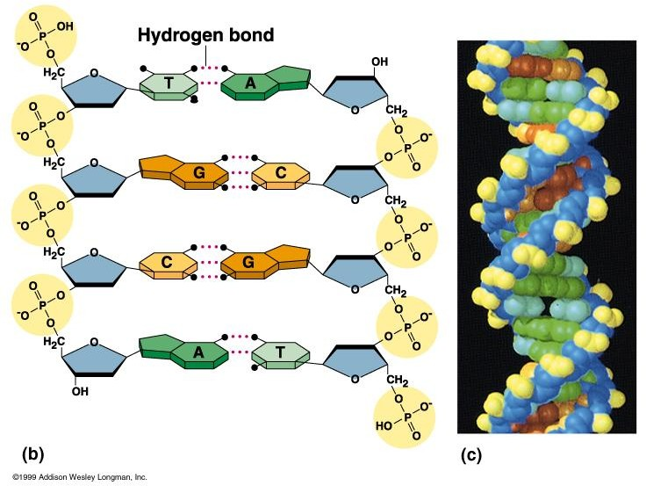
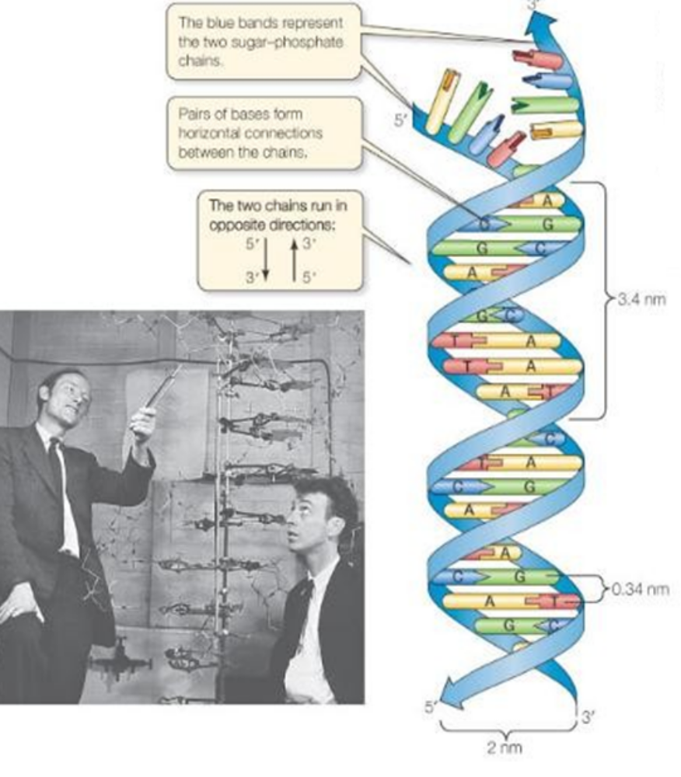
Watson – Crick: Çift sarmal DNA modeli

Slide 14
DNA çift sarmalını 2 kuvvet bir arada tutar:
Bazlar arasındaki hidrojen bağları
Sarmalın içindeki korunmuş kısım ile sarmalın dışında ve oldukça polar özelliğe sahip kısım arasındaki hidrofobik etkileşim.

Slide 15
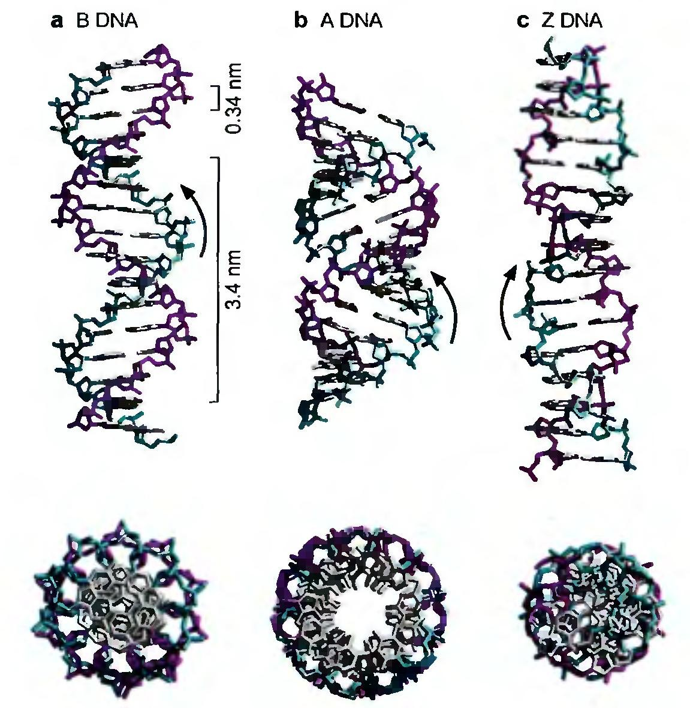
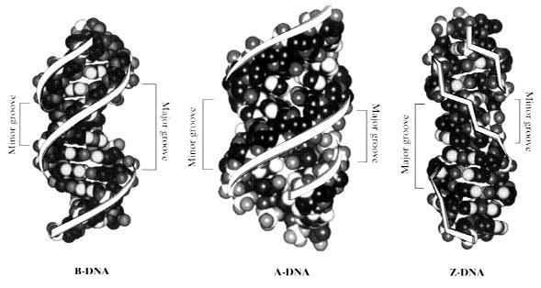
DNA’nın Formları
A-DNA
B-DNA
Z-DNA

Slide 16
DNA’nın Genel Özellikleri
Asidik özelliktedir.
  Çift sarmallı DNA molekülünde yapıyı bir arada tutan hidrojen bağları pH 4.0 ile 11.0 arasında kararlı bir yapı gösterir. Bu pH sınırları aşılırsa DNA kararsız hale
gelmekte ve çift sarmal açılmaktadır.
Yüksek sıcaklık derecelerinde DNA denatüre olur.
  Polinükleotidler arasındaki fosfodiester bağı kopmadan bazlar arasındaki hidrojen bağlarının kırılması ve DNA’nın çift zincirinin birbirinden ayrılması olayına DNA
denatürasyonu adı verilir.
  DNA çift zincirinin %50’sini tek zincir haline getiren sıcaklığa erime sıcaklığı (melting temperature) denir ve Tm ile gösterilir.

Slide 17
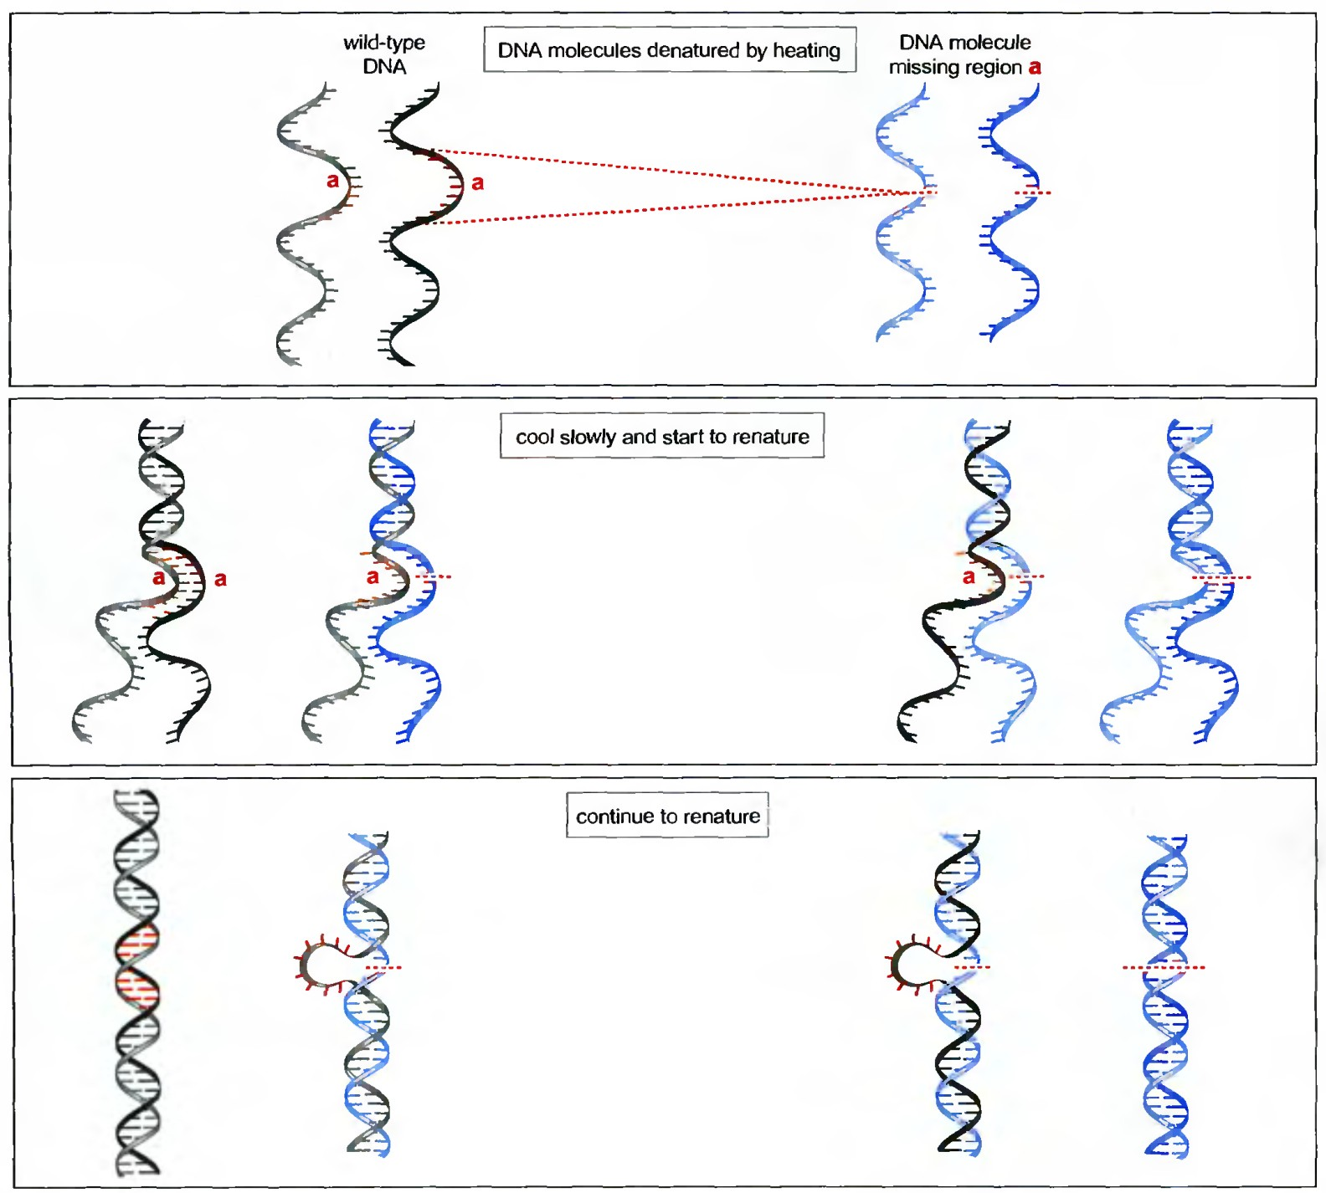
DNA denatürasyonu

Slide 18
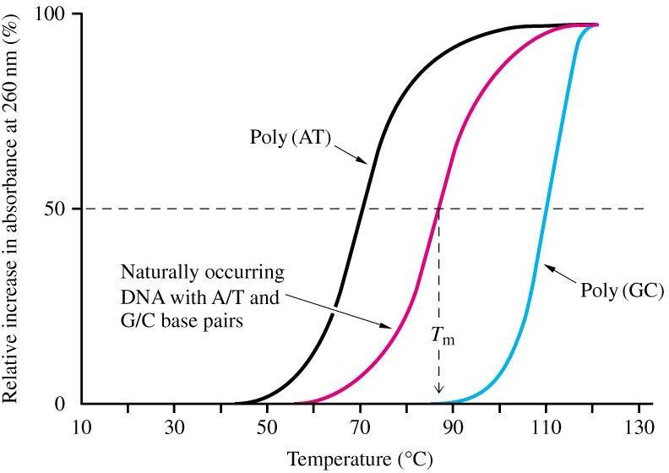
DNA’nın Erime Noktası (Tm)

Slide 19
RNA’nın Yapısı

Slide 20
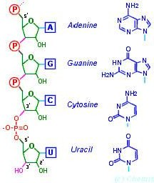
RNA (Ribonükleik Asit )
Ribonükleotidlerin fosfodiester bağı ile bağlanmasından oluşan polinükleotid zinciridir.
Tek zincirden oluşur (tRNA’nın bazı bölgeleri hariç).
Yapısında
  Şeker olarak; riboz,
  Baz olarak; Adenin, Guanin, Sitozin ve Urasil yer alır

Slide 21
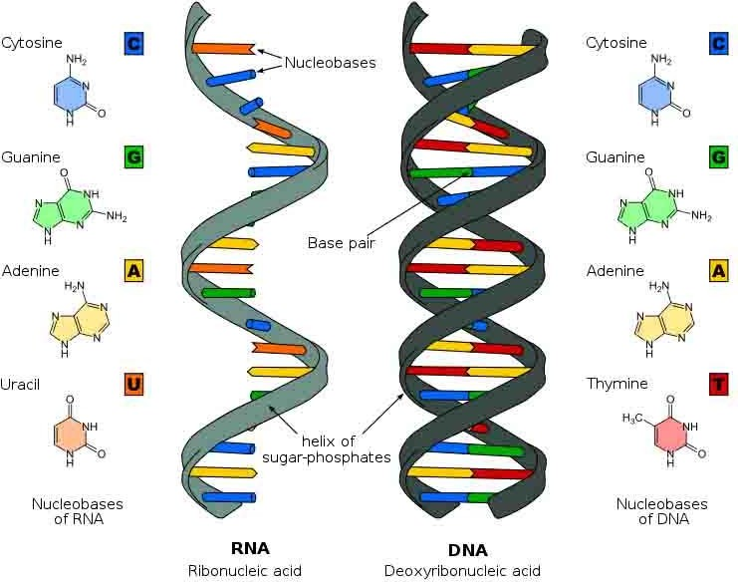
RNA-DNA

Slide 22
DNA ve RNA Arasındaki Farklar
 | RNA | DNA
1) | Çoğunlukla tek ipliklidir. (kendi komplementer dizilerinin çift iplik oluşturduğu formlar hariç) | Çift iplikli (tek iplikli bazı viral DNA’lar hariç)
2) | Riboz | Deoksiriboz
3) | Pirimidin bileşenleri farklılık gösterir. Timin yerine Urasil içerir. | Timin içerir, Urasil içermez
4) | Tek iplikli olduğundan Chargaff kuralına uymaz. | Chargaff kuralına uyar. DNA çift ipliğindeki toplam pürin miktarı, pirimidin miktarına eşittir.
5) | Farklı tiplerde RNA çeşitleri (mRNA, rRNA, tRNA) | Tek tip

Slide 23
DNA ve RNA Arasındaki Farklar
 | RNA | DNA
6) | RNA’larda ribozun 2. C’da –OH grubunun bulunması RNA’nın alkali ortamlarda parçalanmasına yol açar | DNA daha sağlam ve dayanıklıdır.
7) | RNA’lar kısa ömürlüdür, bilgiyi depolayamaz yıkılırlar. | DNA daha stabil ve uzun ömürlüdür. Genetik bilgiyi uzun süre depolar.
8) | Çoğunlukla sitoplazmiktir, ayrıca nükleusta da (primer transkript ve küçük nüklear RNA) bulunur. | Esas olarak nükleusta bulunur, ayrıca mitokondri ve plazmidlerde vs ekstra DNA bulunur.
9) | Baz içeriği 100- 5000 arasında değişir. Büyüklüğü değişkendir. | Organizmaya göre milyonlarca baz çifti içerir.

Slide 24
DNA ve RNA Arasındaki Farklar
 | RNA | DNA
10) | RNA’nın farklı fizyolojik formları yoktur. Farklı tipteki RNA’lar şekil değiştirmez. | DNA’nın farklı formları vardır. (A, B, Z)
11) | RNA hücre içinde yapısal ve enzimatik birçok olaya katılır. | DNA sadece genetik bilgiyi taşıyan moleküldür.
12) | Hücrede RNA’nın birçok kopyası bulunabilir. | Tek kopya olarak bulunur.

Slide 25
RNA Türleri
Tüm prokaryot ve ökaryot hücrelerde 3 esas RNA türü bulunur:
  Haberci (mesenger) RNA (mRNA)
  Ribozomal RNA (rRNA)
  Taşıyıcı (transfer) RNA (tRNA)
Diğer RNA türleri:
  Heterojen nüklear RNA (hnRNA)
  Küçük nüklear (small nuclear) RNA (SnRNA)
  Mikro RNA(mi RNA)
  Küçük interferans RNA(Si RNA)

Slide 26
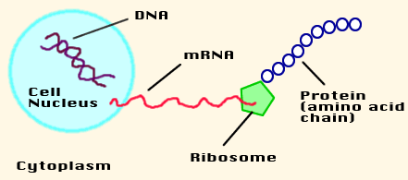
Haberci (mesenger) RNA
mRNA
DNA’daki genetik bilginin proteine
çevrilmesinde aracılık eden RNA’lardır.
Hücredeki RNA’ların %5’ini oluşturur.
Büyüklüğü ve baz dizisi çok heterojendir.

Slide 27
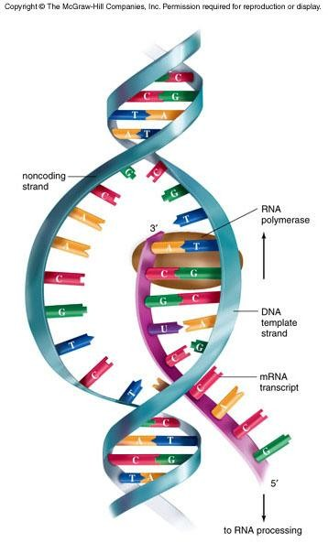
mRNA
Nükleusta kromozomun aktif ökromatin bölgesinde sentezlenir.
mRNA sentezlenirken DNA çift sarmalı çözülür ve kalıp görevi gören DNA zincirinin karşısında RNA polimeraz
enzimi yardımıyla mRNA molekülü yazılır.
Yazılım üçlü nükleotidler şifrelenerek gerçekleşir.
mRNA’daki üçlü şifreye kodon
adı verilir.

Slide 28
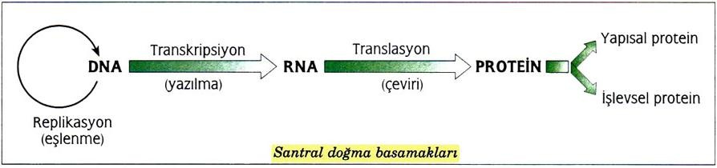
DNA üzerindeki genetik bilginin, mRNA molekülüne aktarılmasına transkripsiyon (yazılma)
mRNA’dan protein molekülü şekline dönüştürülmesine translasyon (çeviri) adı verilir.

Slide 29
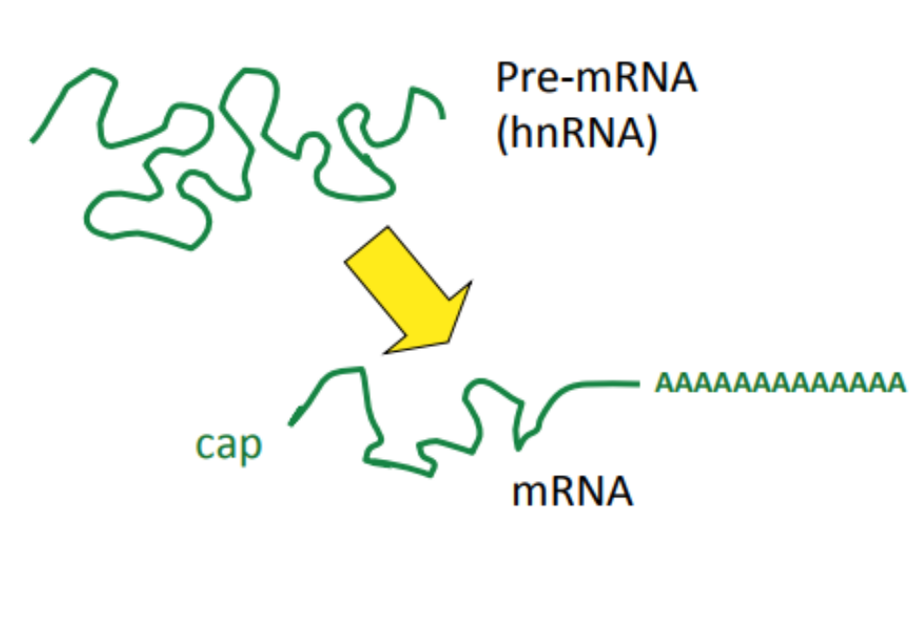
mRNA Yapısı
5’ ucu 7- metil guanozin trifosfat (CAP) başlığı ile kaplıdır.
Bu başlık hem translasyonun başlamasına yardımcı olur hem de 5’ ucuna ekzonükleaz saldırısına karşı koruyarak mRNA’nın dayanıklılığını arttırır.
CAP’in temel 3 görevi vardır
– RNA’yı parçalanmadan korur.
– Translasyonun başlaması için gereklidir.
– mRNA’nın çekirdek dışına taşınması verimini artırır.

Slide 30
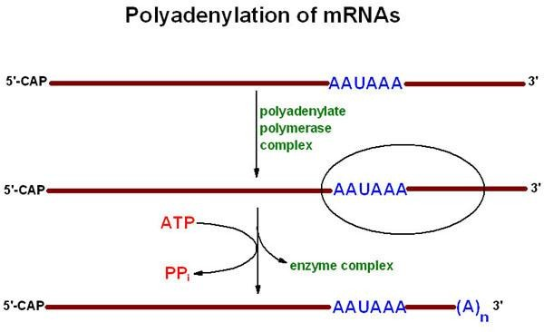
mRNA Yapısı
mRNA’nın 3’ ucuna poli-A-polimeraz tarafından 150-200 adenin nükleotidi eklenir.
Bu kuyruk hem nükleustan çıkışı hızlandırır hem de 3’ ucunu ekzonükleaz saldırısına karşı koruyarak
mRNA’nın dayanıklılığını arttırır.

Slide 31
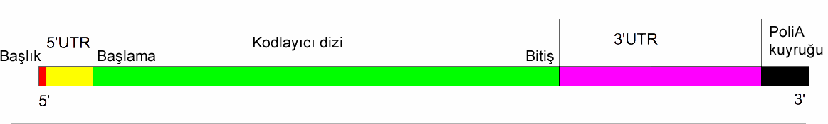
mRNA Yapısı
5’ ve 3’ uçlarının her ikisinde de kodlamayan bölgeler vardır (NCS: Non Coding Sequences) ve bunlar
çevrilmez (UTR:Un Translated Region).
5’ ve 3’ uçları arasındaki kodlamayan bölgeler arasında ara bölge (intervening region) bulunur ve kodlayıcı bölge (coding region) olarak adlandırılır. Bu bölge protein sentezi için kodlanır.

Slide 32
Taşıyıcı (transfer) RNA (tRNA)
Nispeten küçük moleküllerdir.
Bir öncü molekülün nükleusta işlenmesiyle oluşurlar.
tRNA molekülleri, mRNA’daki nükleotidlerdeki bilginin özel aminoasidlerce tanınmasında adaptör veya taşıyıcı olarak görev yaparlar.
  Hücrede doğal olarak 20 çeşit aa bulunduğundan, her hücrede en az 20 çeşit tRNA molekülü vardır.
  tRNA’lar, temsil ettikleri aa’in adıyla anılırlar. Ör: tRNA_{glisin} ya da kısaltma olarak tRNA_{gly}

Slide 33
tRNA
Aminoasitleri sitoplazmadan protein sentez mekanizmasına taşır. Bu nedenle taşıyıcı RNA adını alır.
Kolay çözünür.
mRNA’daki nükleotid dizilerinin spesifik aa lere translasyonunda adaptör moleküller olarak görev yaparlar.

Slide 34
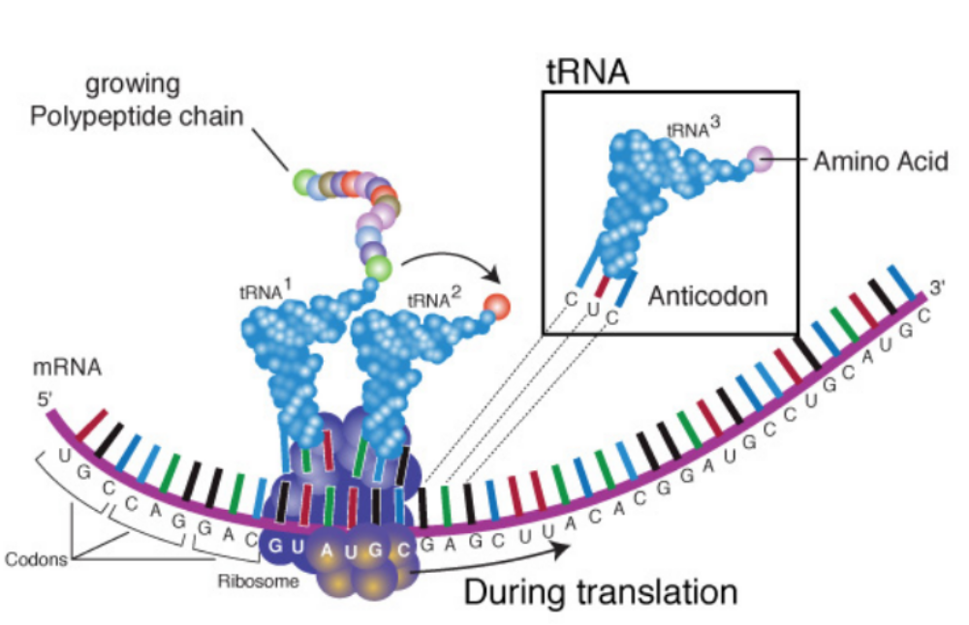

Slide 35
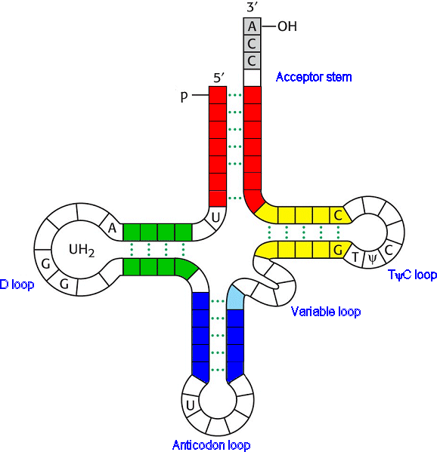
tRNA’nın Yapısı
tRNA’da 5 esas kol vardır:
1.Aminoasit alıcı kol 2.Antikodon kolu
3.D kolu 4.TψC kolu
5.Değişken (ekstra) k
ol

Slide 36
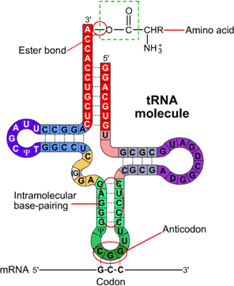
tRNA’nın Yapısı
Aminoasit alıcı kol
3’ ucunda çıkıntı yapan CCA dizisiyle sonlanan, karşılıklı olarak eşleşmiş bazlardan oluşan kısım.
Aa’lerin tRNA’ya bağlandığı bölge.
– Aa’ler karboksil grupları ile tRNA’nın 3’ ucundaki A’in OH grubuna bağlanırlar.
Aa’leri tRNA’ya ATP’den sağlanan enerji ile amino-açil-tRNA sentetaz enzimi bağlar.

Slide 37
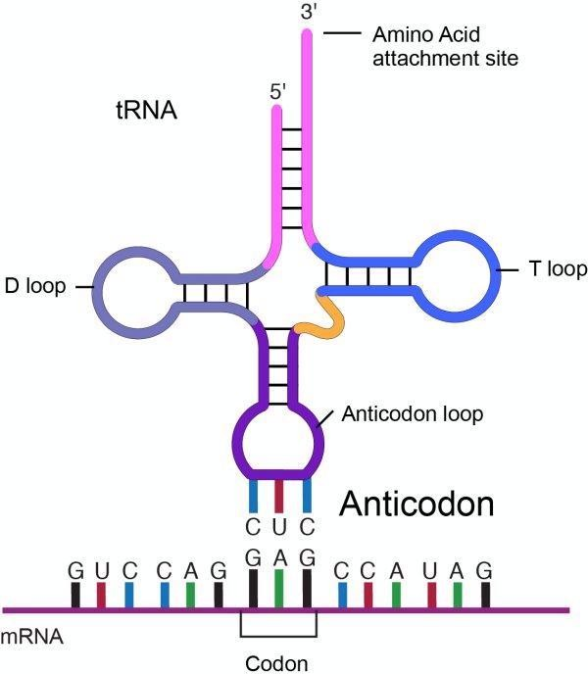
tRNA’nın Yapısı
Antikodon kolu
Bu kolda mRNA’daki kodona karsılık gelen nükleotid dizisi vardır.
Kodonlardaki üçlü bazlar, antikodonda antiparalel yönde devam eder.
tRNA’nın özgünlüğünden sorumludur.

Slide 38
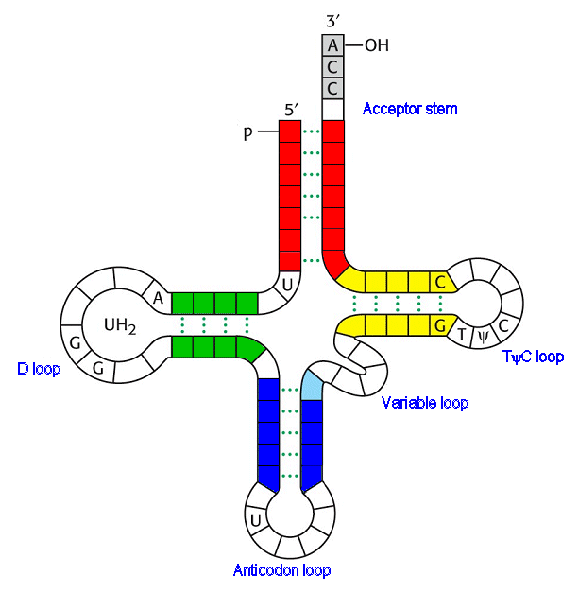
tRNA’nın Yapısı
D kolu
Dihidrouridin (D) bazı
içerdiğinden bu ismi alır.
Aa’lerin tRNA moleküllerine
bağlanmalarını sağlayan amino açil sentetaz
enzimini tanır.

Slide 39
tRNA’nın Yapısı
TψC kolu
Timin (T), psödouridin (ψ) ve sitozin (C) bazları içerir.
D kolunun zıt yönünde bulunur.
Ribozomu tanıyan koldur.
Değişken (ekstra) kol
tRNA’ların %75’inde değişken kol mevcuttur.
tRNA’nın en değişken kısmıdır.

Slide 40
Ribozomal RNA (rRNA)
Ribozomların yapısında %60 oranında rRNA bulunur.
Ökaryotik bir hücredeki toplam RNA’nın y a k l a ş ı k %80-85 kadarı rRNA’dır.
rRNA ribozomu oluşturan proteinlere bağlı olarak bulunur.

Slide 41
rRNA
Bu öncü 45S rRNA’dan
  5.8S
  18S ve
  28S’lik rRNA’lar oluşur.
Bunlara sitoplazmadan gelen ribozomal proteinlerin de katılmasıyla nükleusta büyük bir ribonükleoprotein kompleksi meydana gelir.
Bu kompleksten 18S’lik rRNA ayrılarak ribozomun küçük alt birimini, diğer 5.8S, 28S ile nükleustan gelen 5S rRNA da büyük alt birimi oluşturur.
Nükleolustaki henüz olgunlaşmamış bu alt birimler nükleusa geçerek olgunlaşır ve nükleus porlarından sitoplazmaya geçer.

Slide 42
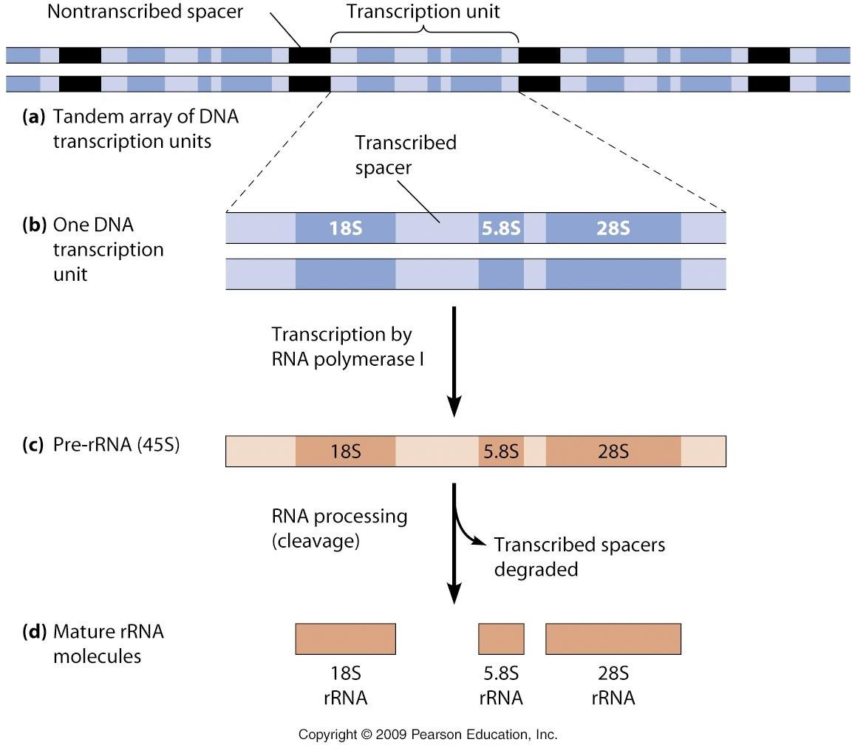

Slide 43
rRNA
rRNA ribozomun oluşumunu sağlar
ve
mRNA’ların ribozoma bağlanmasında ve translasyonda önemli rol oynar.

Slide 44
Kromatin Yapısı

Slide 45
Kromatin
DNA nükleusta çeşitli proteinlerle paketlenmiş olarak bulunur. Bu
yapıya Kromatin adı verilir.
Proteinler
  Histon proteinler
  Non-histon proteinler
Kromatin yapısındaki proteinlerin bir kısmı yapısal rol oynarken
diğer bir kısmı gen ekspresyonunu düzenler.
Hücre bölünmesi esnası dışında kromatin, nükleus içerisine dağılmış durumdadır.
Hücre bölünmesinde kromatin materyali yoğunlaşır ve mikroskobik olarak görünen kromozomlar oluşur. Kromozomlar sadece bölünme sırasında görülen özel yapılardır.

Slide 46
Her tür, kendine özgü sayı ve morfolojik yapıda
kromozoma sahiptir. İnsanda haploid genom n=23 kromozomdur ve genom, söz konusu 23 kromozoma dağılmış yaklaşık 3 x10⁹baz çifti içerir.
Yüksek yapılı ökaryotlarda genom büyüklüğündeki artış, gen sayısındaki fazlalıktan çok, tekrarlayan dizilerin ve intronların varlığından kaynaklanmaktadır.

Slide 47
Örneğin insan genom büyüklüğü C. elegans ve drosofilanın genom büyüklüğünün yaklaşık 20-30 katı olmasına rağmen, gen sayısı açısından söz konusu canlılardan sadece 2 kat fazladır.
İnsan genomunun % 1 - 1.5 ‘i protein kodlayan dizileri içermektedir bunun dışında yaklaşık %25
kadarı intronlardan , %60 dan fazlası karmaşık yapılı
tekrarlayan dizilerden ve kalanı da psödogenlerden oluşmaktadır.
Yapısal genlere çok benzeyen ancak fonksiyon yapamayan gen kopyalarına psödogen denir. Bu psödogenler herhangi bir işlev yapmayan ancak genomun büyüklüğünü artıran gen kopyalarıdır.

Slide 48
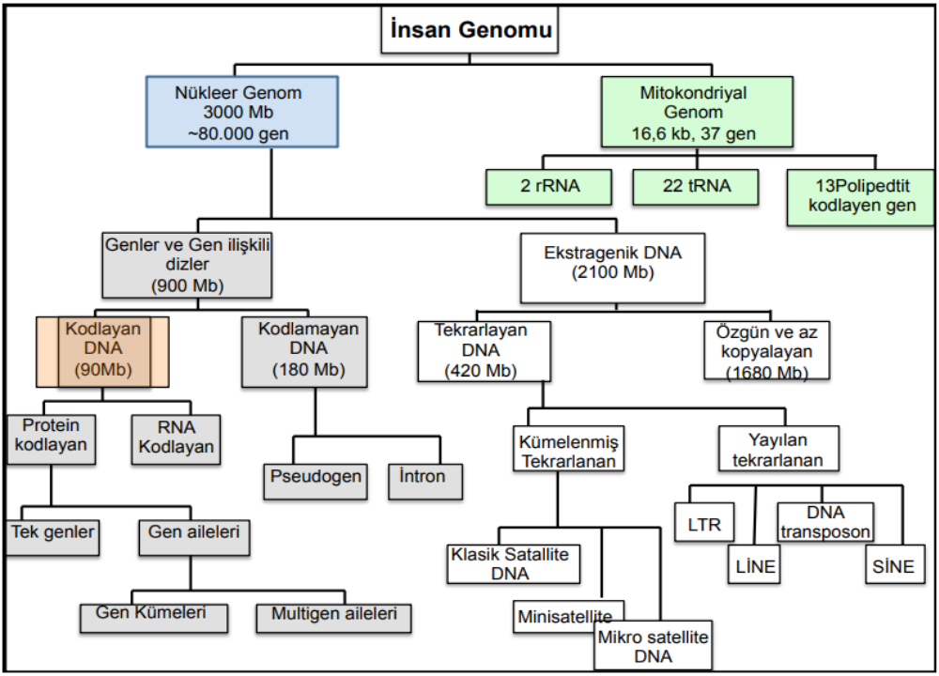
LINE - Long interspersed nuclear elements. SINE – Short interspersed nuclear elements. LTR – Long terminal repeat elements

Slide 49
İntronlar ve Eksonlar nedir?
Bir genin kodlanan DNA dizilerine ekson,
bir gen içinde kodlanmayan DNA dizilerine de
intron denir.

Slide 50
Ökaryot genomlar
• Kodlanmayan DNA dizileri içerir
• İnsan genomunun %98.5’i kodlanmayan DNA oluşturur
Kodlanmayan genomların
görevleri nelerdir?
• Gen ifadelerinin kontrolü
Bir genin hangi hücrede, ne zaman, ne kadar etkileşeceğini(aktif olacağını)
denetler.

Slide 51
Tekrarlayan DNA Dizileri
İnsan genomunun yaklaşık %50’si tekrarlayan dizilerden oluşur.
Ancak karmaşık ökaryot genomlarının daha da büyük bir kısmı, çok sayıda tekrarlanan ve kodlanmayan DNA dizilerinden oluşur ve bu dizilerin değişik tipleri vardır.
Bunlardan bir kısmı genomda kümelenmiş halde bulunurken bir kısmı DNA’ya dağılmış halde bulunurlar.

Slide 52
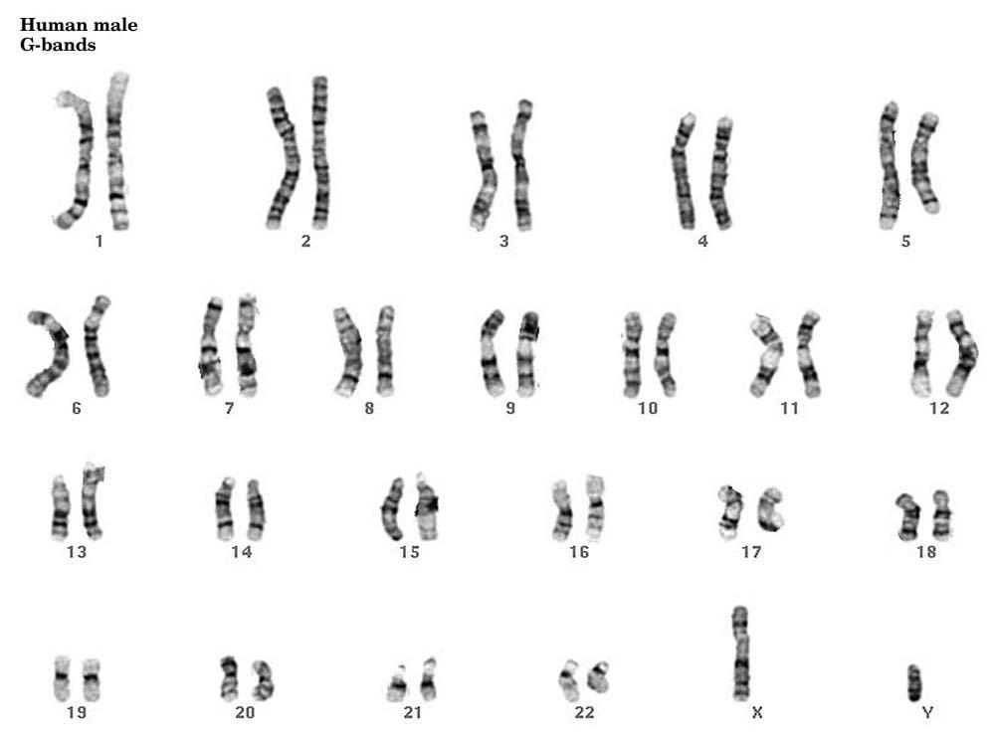
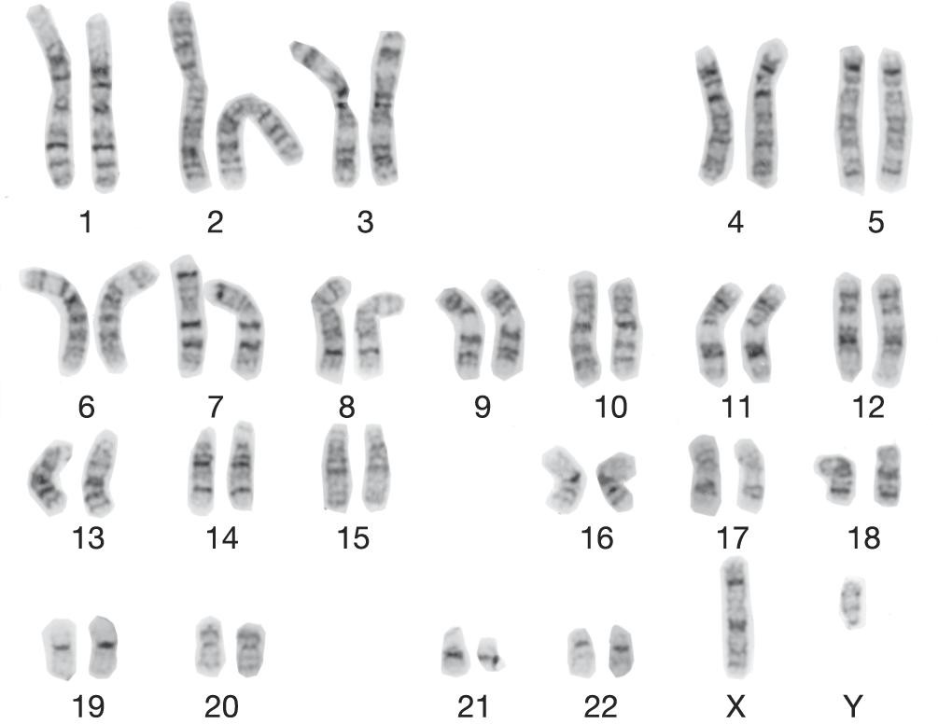
Karyotip
Karyotip: Bir organizmanın sahip olduğu kromozomların bütünü. Sentromerin pozisyonuna ya da kromozomun büyüklüğüne göre metafaz kromozomlarının sıralanarak tanımlanmasıdır

Slide 53
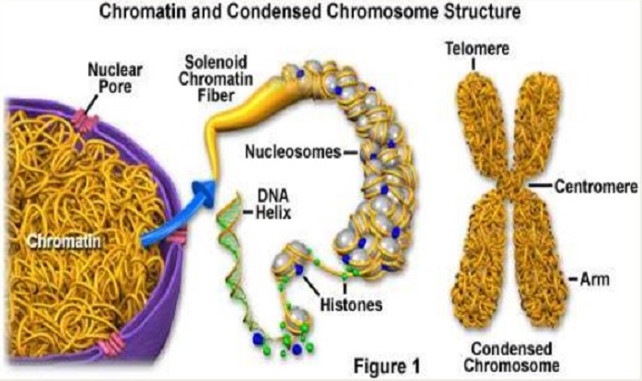
Kromatin Paketlenmesi
Kromozomlar içerdikleri DNA moleküllerinden çok daha kısadırlar. Bu nedenle DNA’nın kromozomlara paketlenmesi için hayli organize bir paketleme sistemi gereklidir. Ökaryotlarda DNA kromatin şeklinde düzenlenmiştir.
Hücrede kromozom yapısı sadece hücre bölünmesi sırasında metafaz başında görülmeye başlanır.
Bu durumdan önce DNA nükleusta kromatin yapısında paketlenmiş olarak çekirdeğin her tarafına rastgele dağılmış olarak gözlenir.
Kromatin yapısı kromatin iplikçikleri adı verilen iplikçiklerden meydana gelir

Slide 54
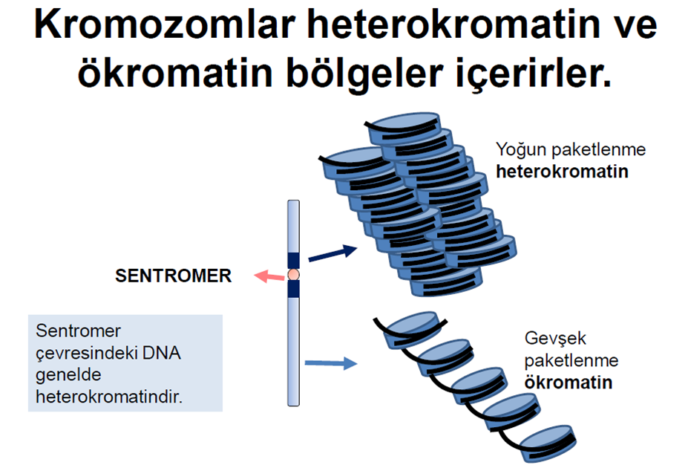
Kromatin iplikçikleri de ikiye ayrılabilir:
Sıkışık ve yoğun olması nedeniyle özel boyaları kuvvetle emen ve koyu renkli görülen heterokromatin ve daha dağınık yapıda olduğu için açık renkli boyanan ökromatin.

Slide 55
Ökaryot hücrelerdeki yaklaşık tüm kromozomal DNA’lar Histon adı verilen 5 farklı protein seti ile ilişkidedir.
Histon ile DNA arasındaki ilişkiler çok düzenlidir.Her 150-180 baz çifti parçası bir histon molekülüne sarılı olarak bulunur.
Kromatin, az miktarda RNA ile birlikte yaklaşık eşit ağırlıkta protein (histon proteinler, histon olmayan proteinler ve HMG proteinler) ve DNA içeren iplikçiklerden oluşur.

Slide 56
HİSTON Proteinler
Küçük molekül ağırlıklı ve yüksek oranda(%10-20) arginin, lizin gibi bazik amino asitleri içerdikleri için bazik özellikte olan, bu özellikleri sayesinde asidik özellikteki DNA’ya sıkı şekilde bağlanan proteinlerdir.
İçerdikleri bazik amino asitlerin oranına göre 5 değişik gruba ayrılırlar: H1, H2A, H2B, H3 ve H4.

Slide 57
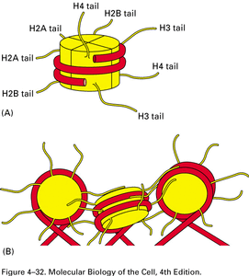
Histonlar arasında türlere ve dokulara göre en fazla değişikliği H1 histon proteinleri gösterir. H3 ve H4 ise evrimde en iyi korunmuş histonlardır.
5 tip histon vardır:
4 ü merkezde , H2A, H2B, H3, and H4.
Oktamer yapısını oluştururlar,
her birinden iki tane bulunur
Histon oktomeri etrafını
DNA iki kere sarar.
Yaklaşık olarak 160 baz çifti
oktomere sarılır
5. histon, H1,
nukleozomlar arasındaki
DNA yı bağlar.

Slide 58
HİSTON OLMAYAN PROTEİNLER
Çoğunlukla bazik özellikte olmayan, boyut ve işlevleri bakımından değişik çeşitte bir çok proteini içeren bir grupturlar. Kromozom yapısına katılan histonlar dışındaki tüm proteinler bu gruba dahildir.
Histon olmayan proteinlerin bir kısmı doğrudan doğruya kromatinin oluşumuna katılan yapısal proteinlerdir. Bunların dışında DNA’nın replikasyonunda ve gen anlatımında iş gören enzimler de bu gruba dahildir.
Histon olmayan proteinler türlere, bireylere ve hatta bireyin doku ve hücre tipine göre büyük değişiklik gösterebilir.
Bu nedenle bu gruptaki proteinlerin, kromatinin yapısal oluşumunun yanı sıra özellikle onun aktivitesinin düzenlenmesiyle ilgili oldukları düşünülmektedir.

Slide 59
HMG Proteinler
Yüksek elektrik yükleri ve ufak boyutları nedeniyle histon olmayan proteinlerden ayrı bir grup olarak kabul edilen bu proteinler jel elektroforezinde çok hızlı hareket etmelerine olanak verdiği için adlandırmada bu kısaltma (High Mobility Group- hareket yeteneği yüksek grup olarak) kullanılmıştır.
HMG proteinler kromatin yapısının
%1-5’ini kapsarlar. Bu grup proteinlerin
kapsamında tüm ökaryotlarda saptanan
HMG1, 2, 14 ve 17 olarak adlandırılan
dört çeşit dışında bazı özel tiplerde
bulunmaktadır.

Slide 60
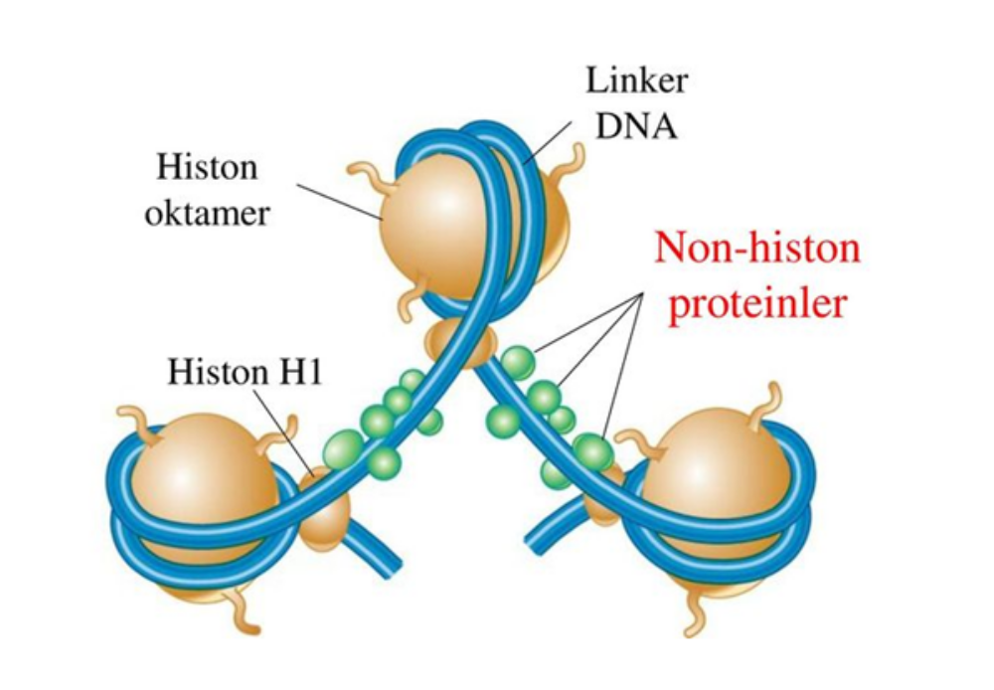
Non Histon proteinler nukleozom dışındaki kromozom bölgelerine bağlanır. Non histon proteinler kromozomun kütlece 1/3’ünü oluştururlar. Topoizomeraz 2 en çok bulunan proteindir.

Slide 61
Kromatin Organizasyonu
Kromatin organizasyonunda ilk aşama nükleozom oluşumudur. Nükleozom ikişer adet H2A, H2B, H3 ve H4 histon ve bir adette H1 histon proteininden oluşan 200 baz çifti uzunluğunda DNA’nın paketlendiği bir yapıdır. DNA’nın 145 baz çiftlik kısmı sekiz proteinden oluşan iç bölge etrafında yaklaşık 1,75 bir dönüm yapar.

Slide 62
Kromatin Organizasyonu
  Nükleozomlar H1 proteinleri yardımıyla,11nm’lik ipliksi yapılar oluşturur. Bu sırada DNA serbest haline göre yaklaşık 5-10 kat yoğunlaşmıştır.
Kromatinin doğal işlevsel yapısı bu 11nm’lik iplikçiklerin yeniden katlanmalar yapması ve her dönmede yaklaşık 6 nükleozom yer alacak şekilde oluşan 30nm çapındaki yapıdır.
Bu yapı H1 histonların kendi aralarındaki etkileşimi ile sabit durumda kalır. Bu aşamada DNA yapısı en az 6 kat daha yoğunlaşmıştır.

Slide 63
Kromatin Organizasyonu
Hücre bölünmesi başladığında kromozomların oluşumu sırasında bu ipliksi yapının daha da yoğunlaşması gerekir. Kromatin iplikçikler histon olmayan proteinlerin, HMG proteinlerin ve RNA moleküllerin yardımıyla ilmekler yaparak bir protein iskelete tutunmuş olarak yoğunlaşmaya devam ederler.

